Slide 1

BERYL8
Các Use Cases về dịch vụ Cloud

Slide 2










Beryl8
Một trong những đối tác triển khai Salesforce lớn nhất tại Châu Á
200+
100+
~100
60+
9.8 / 10
THÀNH CÔNG
Dự án
Khách hàng
Nhà tư vấn
Chứng nhận
Đánh giá khách hàng
Mang lại
Vài nét nổi bật:
Đối tác số 1 của Salesforce tại Châu Á với trụ sở đặt tại San Francisco, Hoa Kỳ
Salesforce Gold Partner
Một trong số 20 Salesforce Resellers trên toàn cầu
Đối tác duy nhất cung cấp giải pháp end-to-end tại Châu Á cho các sản phẩm như: Marketing Cloud, Sales Cloud, Service Cloud, Community Cloud, và App Cloud.
9.8/10 điểm đánh giá hài lòng từ khách hàng.

Slide 3
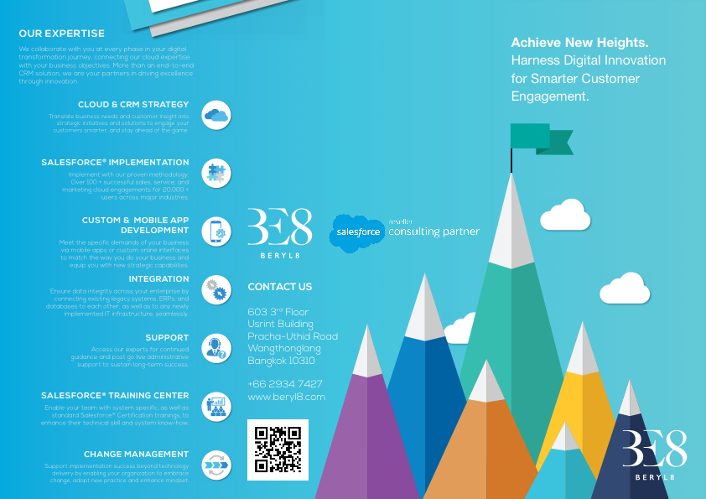

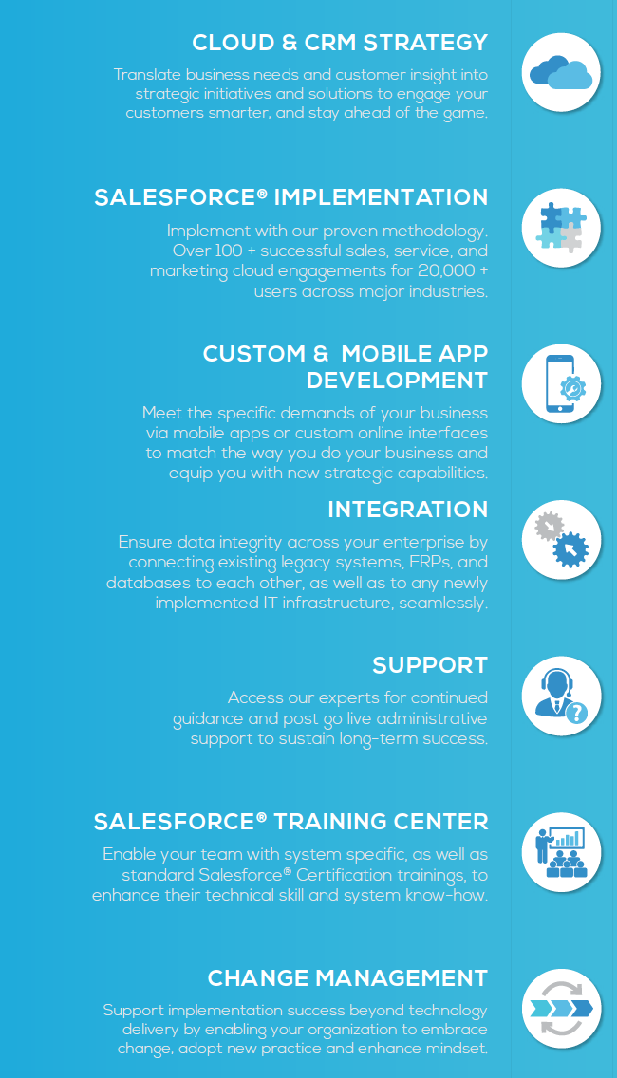



CHIẾN LƯỢC CLOUD & CRM
SỰ CHUYÊN NGHIỆP
Chúng tôi đồng hành cùng bạn trong tất cả các giai đoạn của quá trình chuyển đổi, kết nối các giải pháp đám mây với hoạt động kinh doanh của bạn. Không chỉ cung cấp một giải pháp CRM trọn vẹn, chúng tôi cam kết là đối tác vận hành và liên tục cải tiến các quy trình của bạn
CLOUD & CRM STRATEGY
TRIỂN KHAI SALESFORCE
SALESFORCE.COM IMPLEMENTATION
TÙY BIẾN VÀ PHÁT TRIỂN MOBILE APP
CUSTOM & MOBILE APP DEVELOPMENT
TÍCH HỢP
INTEGRATION
HỖ TRỢ
SUPPORT
TRUNG TÂM ĐÀO TẠO SALESFORCE
SALESFORCE.COM TRAINING CENTER
QUẢN LÝ SỰ THAY ĐỔI
CHANGE MANAGEMENT
Notes:
Specialize in SF only, Enterprise comes, high growth, repeat customers, double sales every year
One of the largest SF partners in Asia (ex Japan, Korea)
Platinum Cloud Partner → less than 15 partners world wide
Extended office in San Francisco – consulting for Google currently
Over 50 consultants focus only on Salesforce
Expecting to reach 100 consultants in 2016
In TH – implement for SCB, Kbank, KTB, Thanachart, SCCC, Jack Chia
ISV – Independent Software Vendor – build on the Salesforce platform (Integra8t)

Slide 4





ANANTARA VACATION CLUB
Kỳ nghỉ
30 Năm
Các kỳ nghỉ khác nhau tùy thuộc vào loại phòng/mùa/
vị trí
Sự linh hoạt

Slide 5







Cách THỨC khách hàng tương tác với chúng tôi

Slide 6
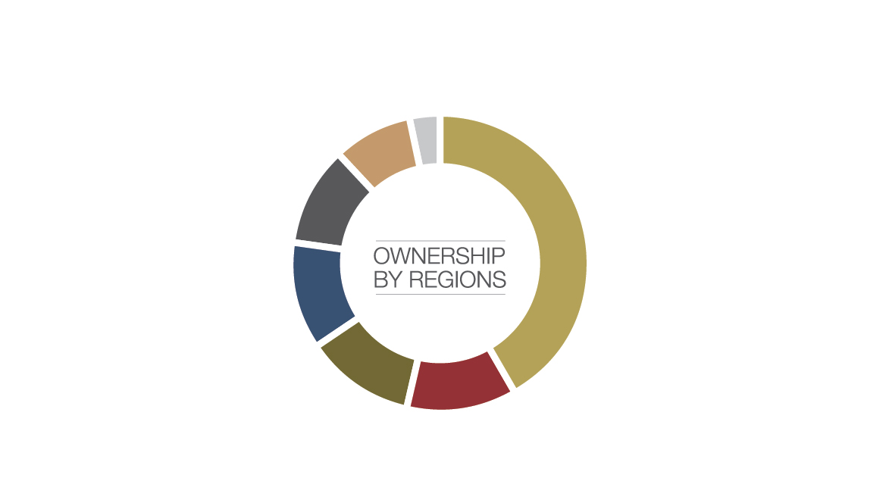
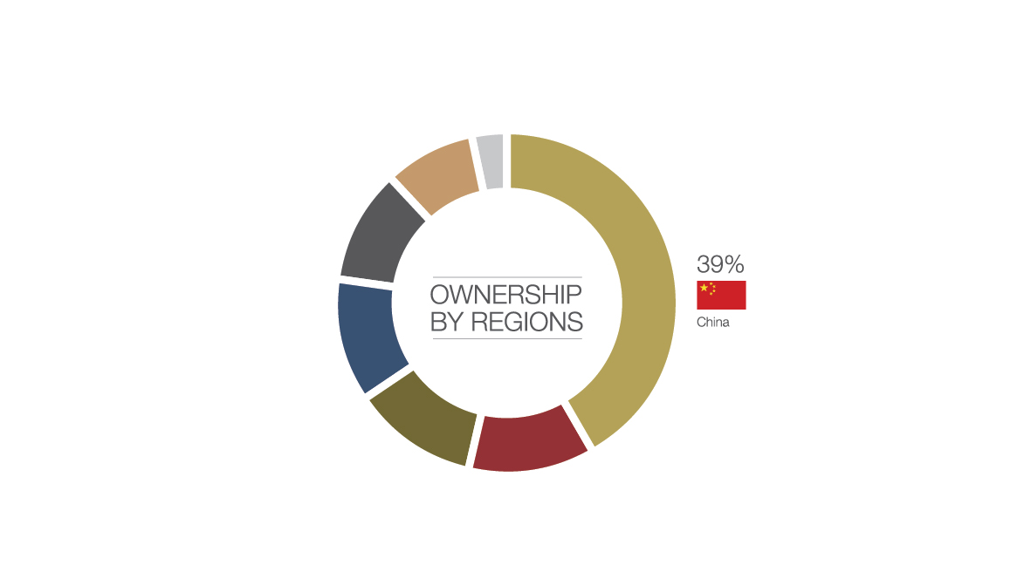
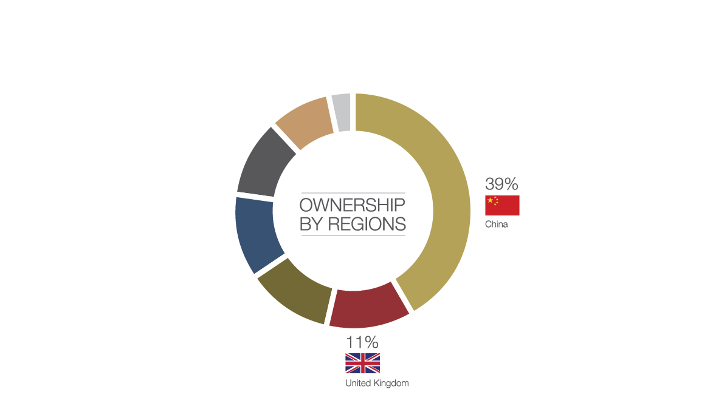
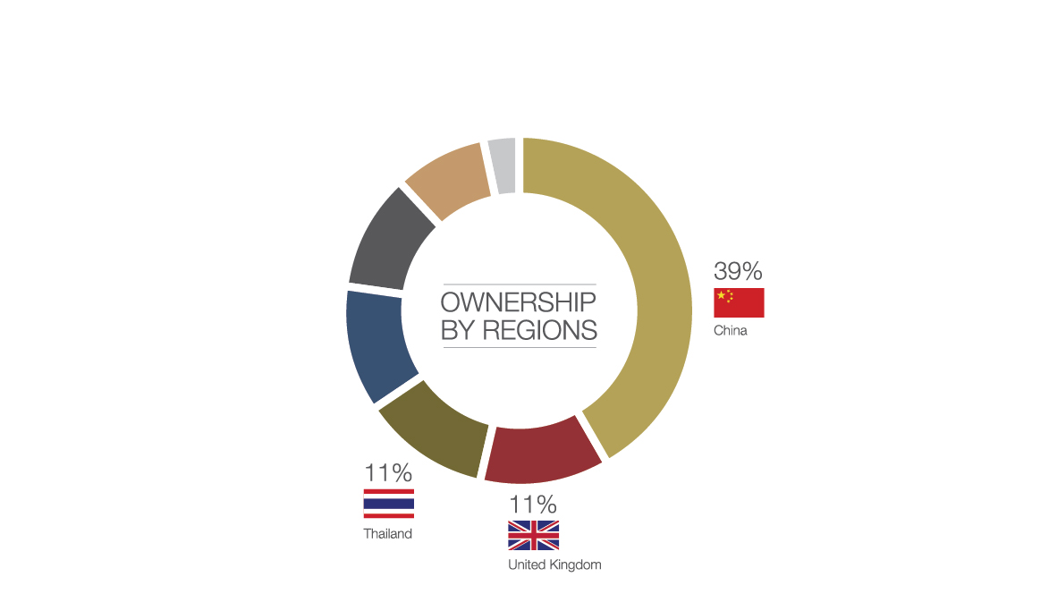
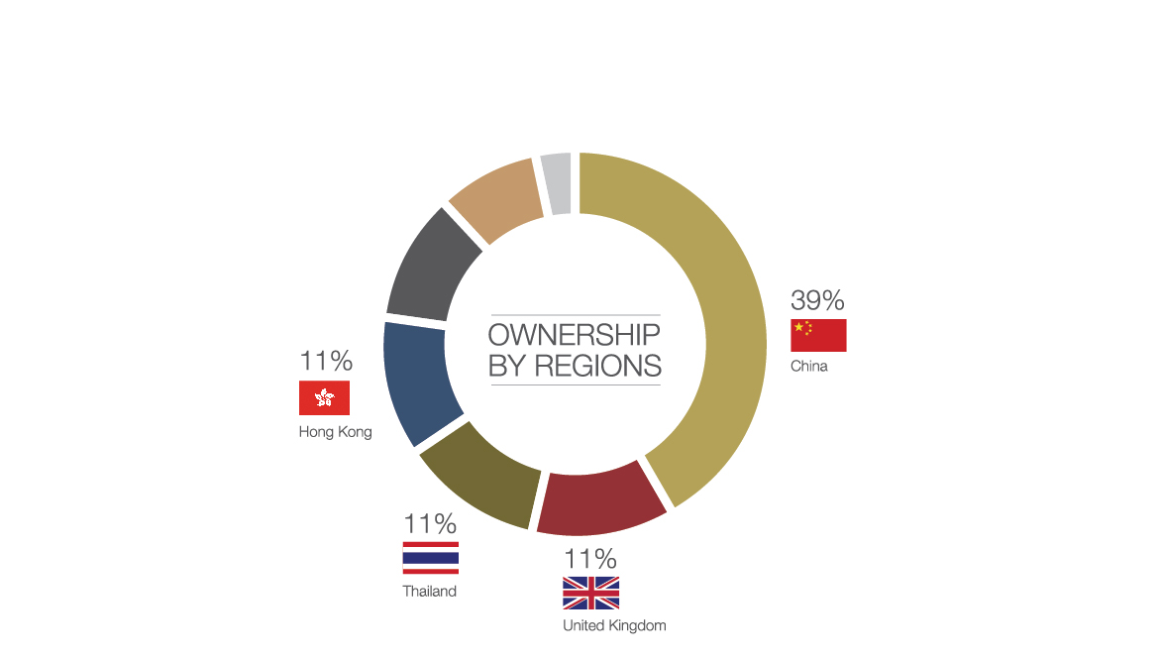
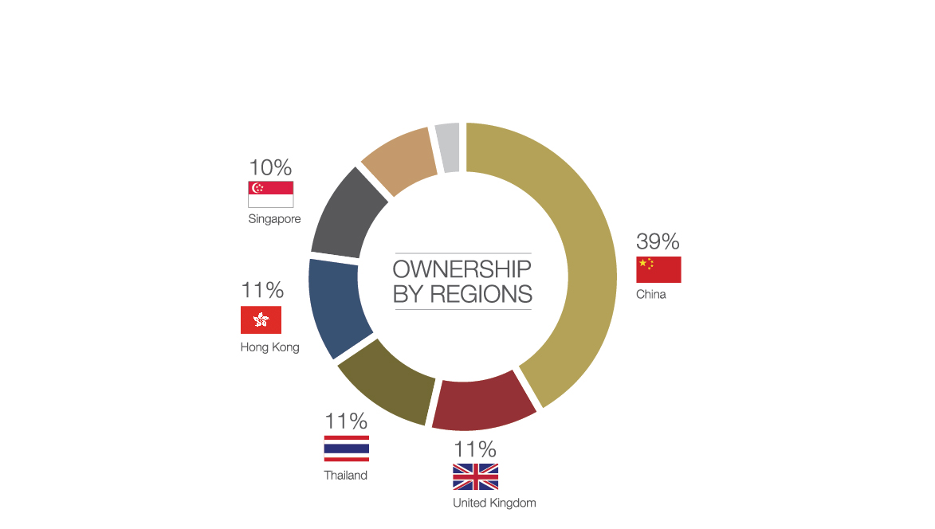
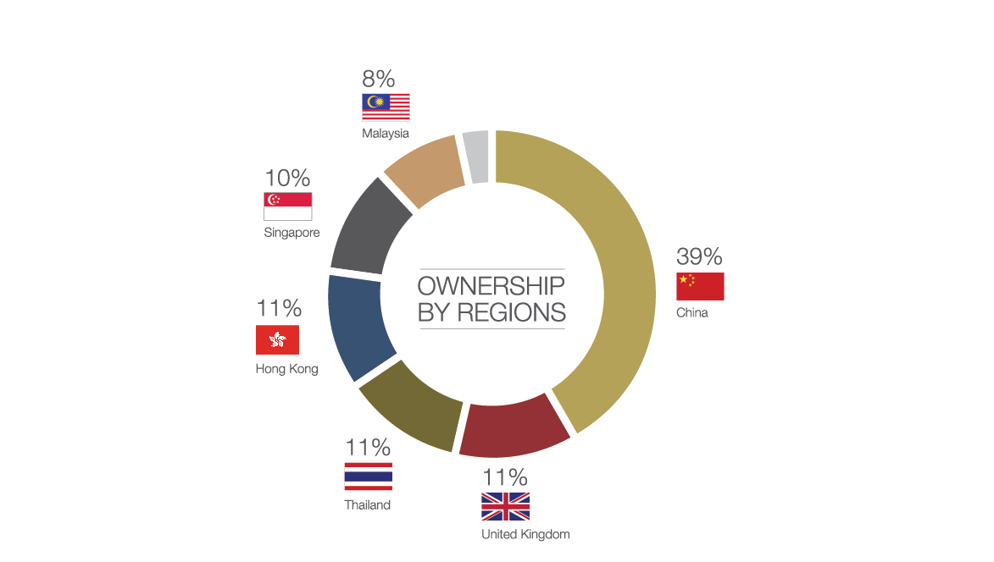
Khách hàng của chúng tôi đến từ đâu?

Slide 7


Club Services – dịch vụ Club
Phục vụ một danh mục đầu tư của chủ sở hữu trị giá hơn 192 triệu USD
Tiếp nhận hơn 50.000 lượt đặt phòng / năm tại hơn 100 khu nghỉ mát
Phục vụ bởi hơn 7 loại ngôn ngữ

Slide 8
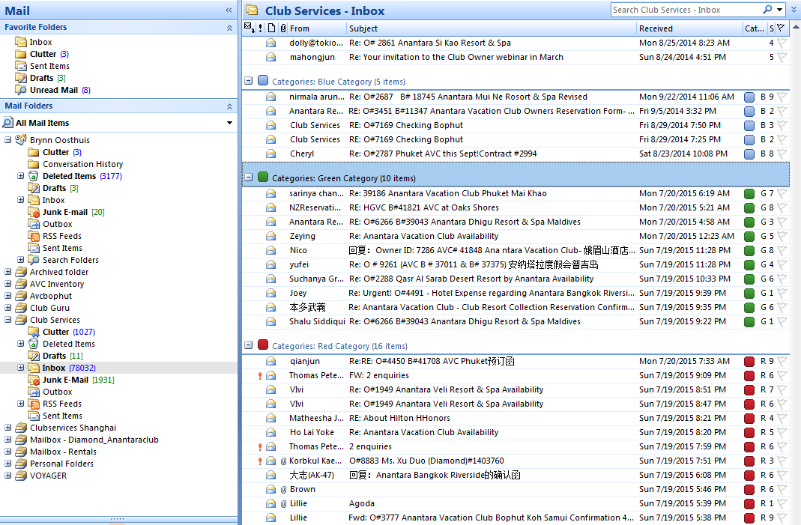

Chúng tôi hoạt động ra sao trước khi có Salesforce?

Slide 9

Chúng tôi hoạt động ra sao trước khi có Salesforce?

Slide 10

Giới thiệu về salesforce in July 2014

Slide 11
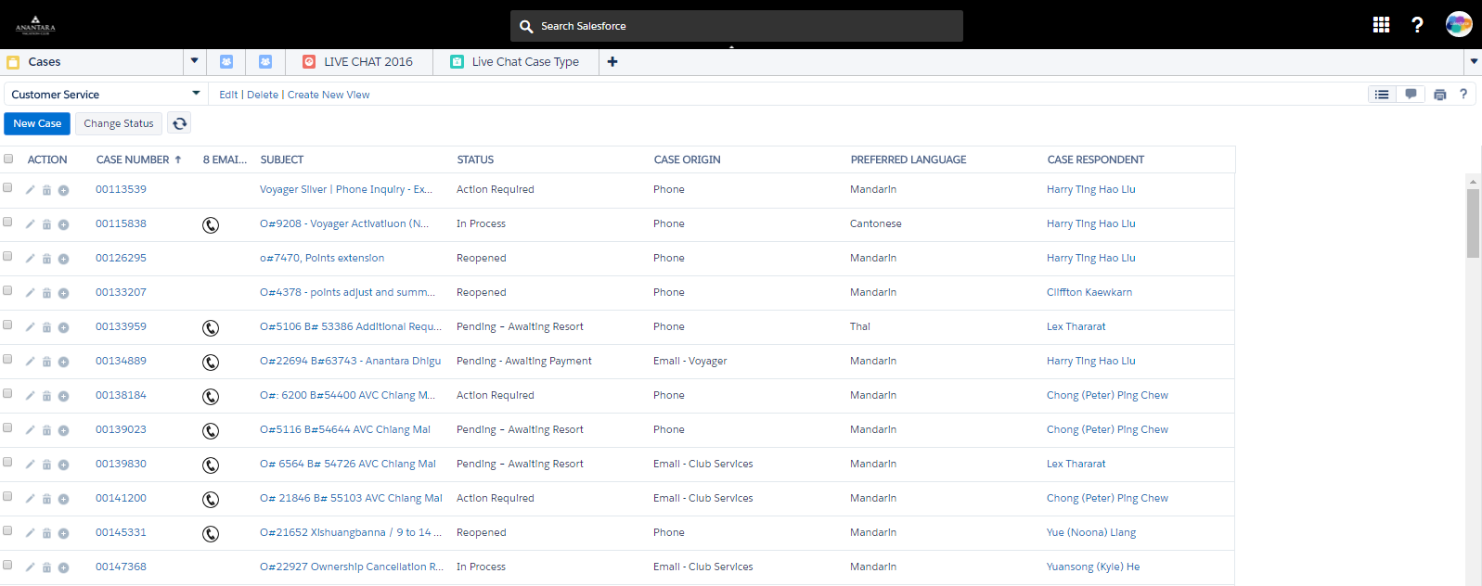
CASE Management - Quản lý các case khách hàng
Thông báo cho người giám sát rằng cần thực hiện 1 cuộc gọi
Các case được phân tách ra nhiều ngôn ngữ khác nhau
Phân công cho người thực thi có nền tảng ngôn ngữ và kỹ năng phù hợp
Các case được quản lý bởi người giám sát để đảm bảo rằng các cấp độ dịch vụ đều được duy trì

Slide 12
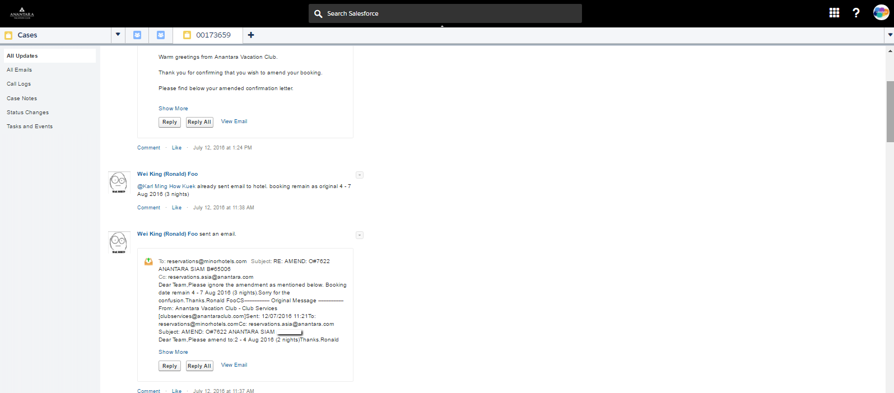
cASE FEED –liên tục cập nhật thông tin
Các bình luận giúp bộ phận thực thi cập nhật thường xuyên các case và giúp dịch vụ diễn ra liền mạch

Slide 13
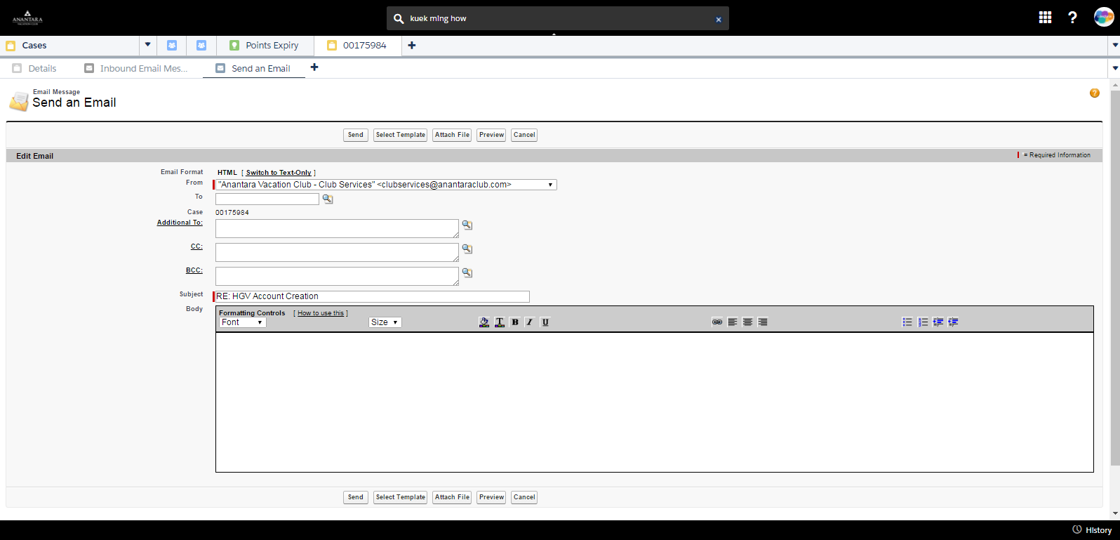
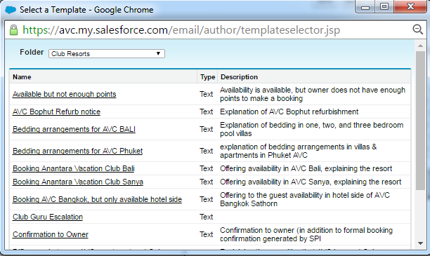
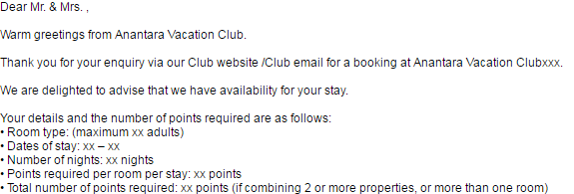
Cung cấp các Mẫu email có sẵn

Slide 14
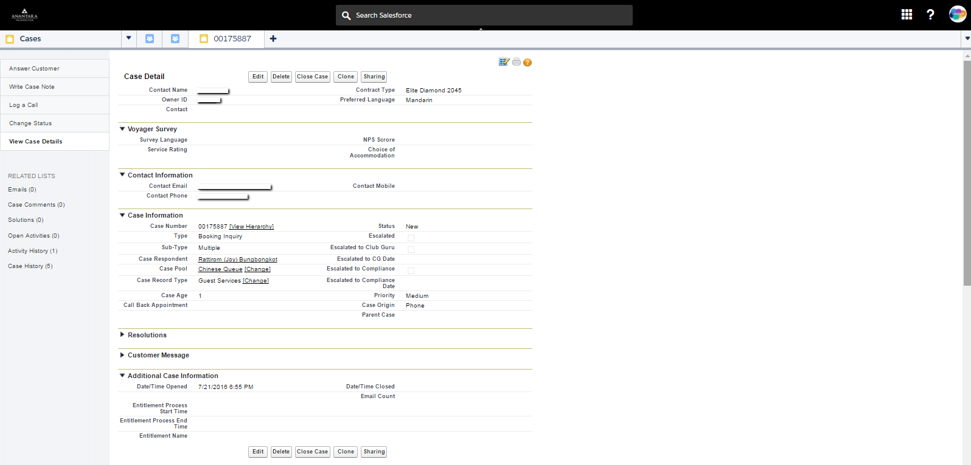
Quick escalation of cases – Đẩy nhanh tác vụ của CASE
Đẩy nhanh tác vụ của CASE chỉ với 1 click

Slide 15
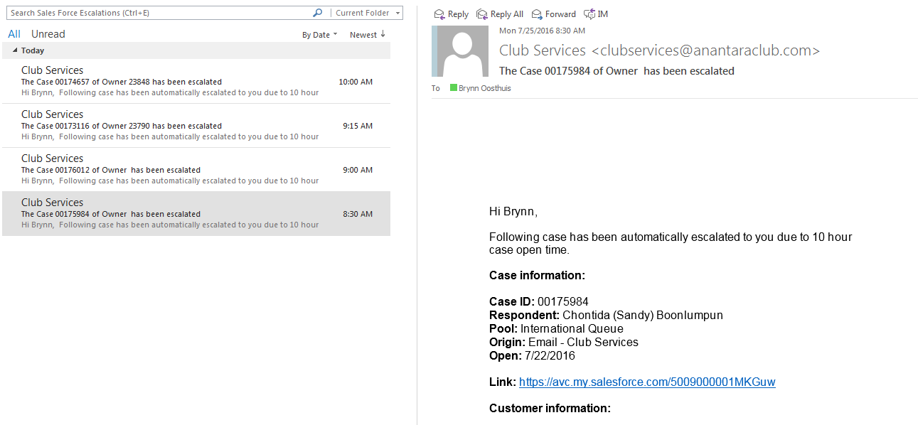
Manager alerts – quản lý thông báo

Slide 16
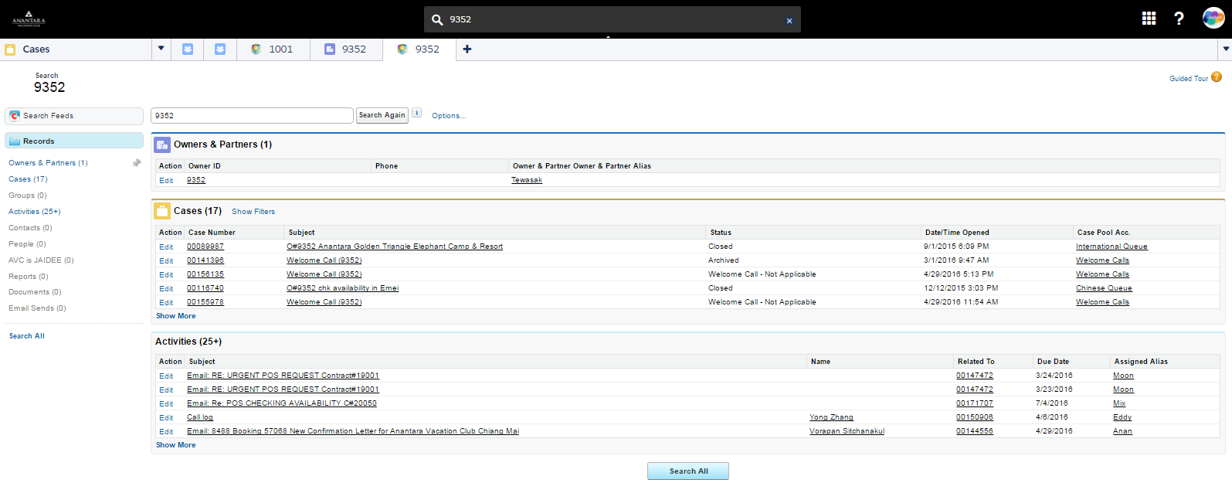
Easy searching – dễ dàng tìm kiếm

Slide 17
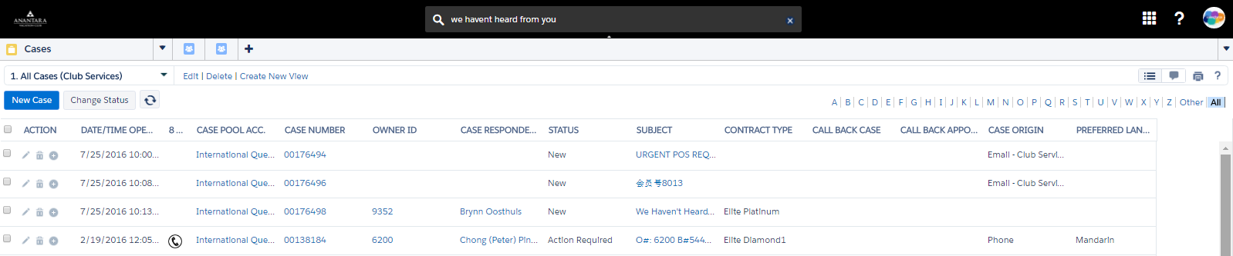
Dịch vụ kích hoạt tự động
Tự động tạo cases

Slide 18
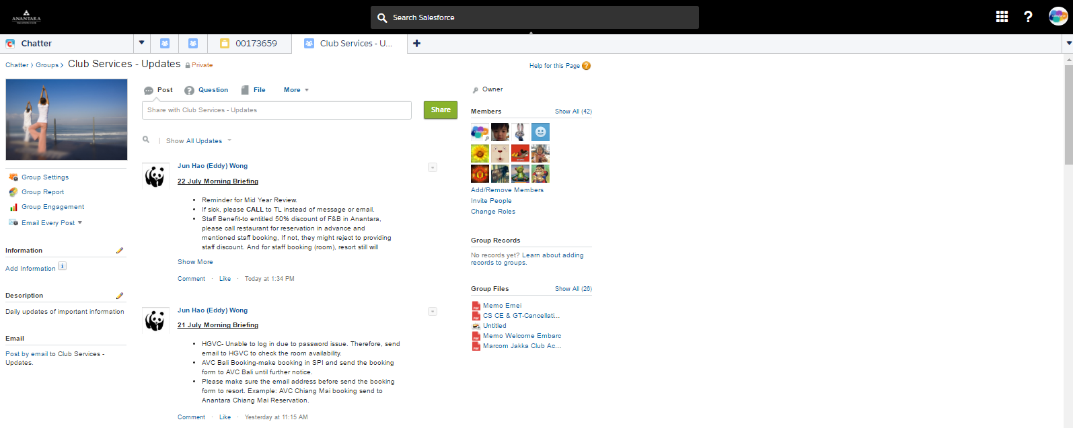
Chatter
Chatter được sử dụng để ghi lại và chia sẻ cập nhật với các thành viên trong nhóm

Slide 19
New Channels

Slide 20

Live Chat
Salesforce Live Chat

Slide 21
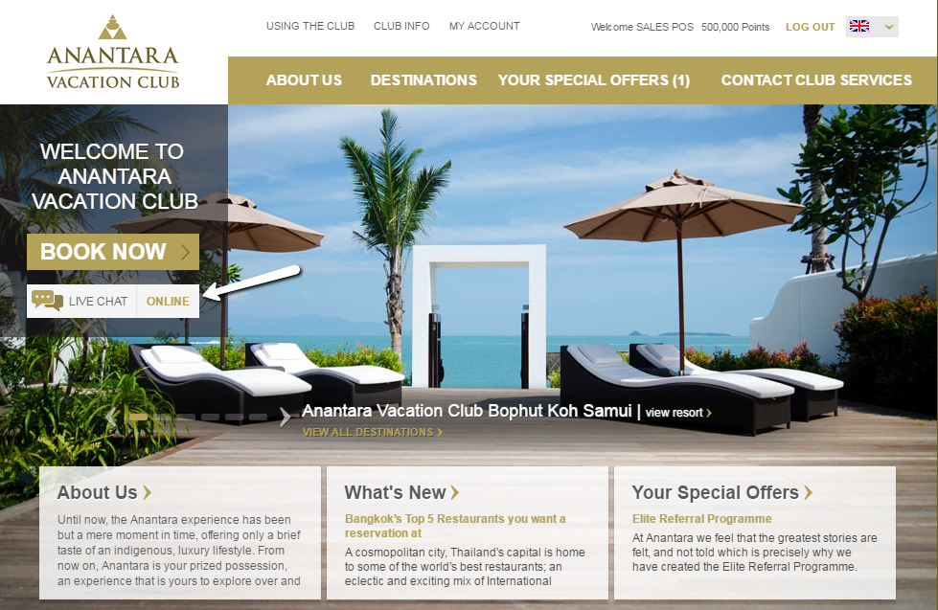
Live Chat trên www.anantaravacationclub.com

Slide 22


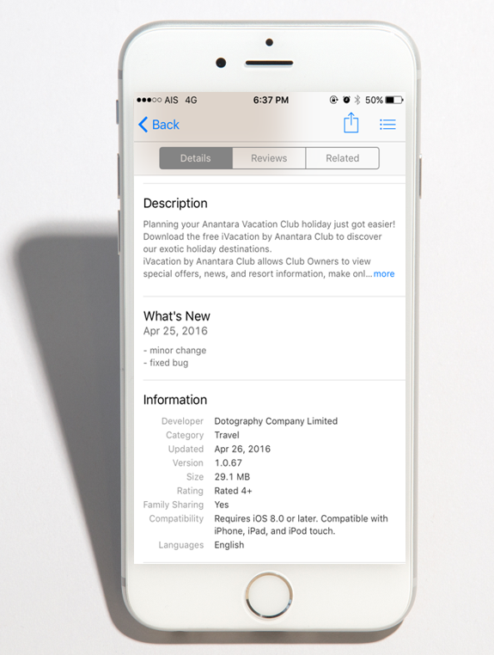
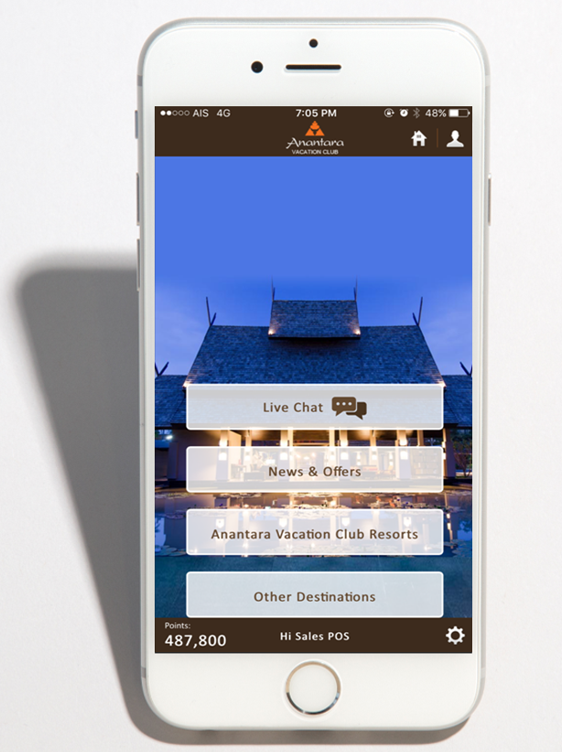
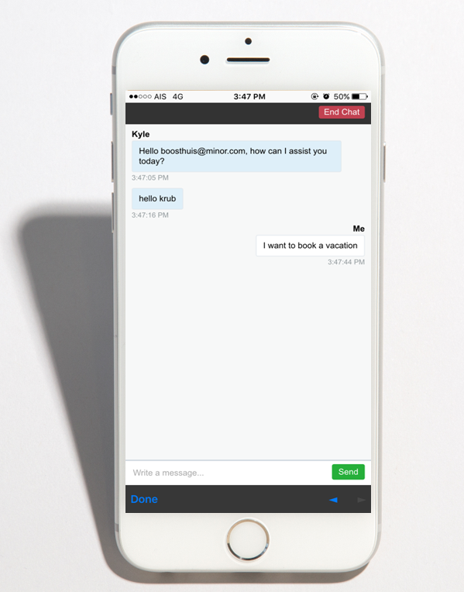
Live Chat trên ứng dụng iVacation

Slide 23

Lượng tải về của ứng dụng iVacation trên Apple Store
650% tăng trưởng

Slide 24
Live Chats phát triển qua từng tháng

Slide 25
Customer feedback – phản hồi khách hàng
"Hỗ trợ dịch vụ khách hàng tuyệt vời. Ứng dụng hoạt động với phản ứng ngay lập tức, sau đó gọi điện thoại để truyền thông hiệu quả hơn và câu hỏi được trả lời ngay lập tức. Xuất sắc."
”Tôi trao đổi với người đại diện của bạn (Cliffton) trên web chat client. Sự trợ giúp từ anh ta rất hữu ích và giải quyết vấn đề đặt chỗ của tôi gần như ngay tức thì.”
94% HÀI LÒNG

Slide 26
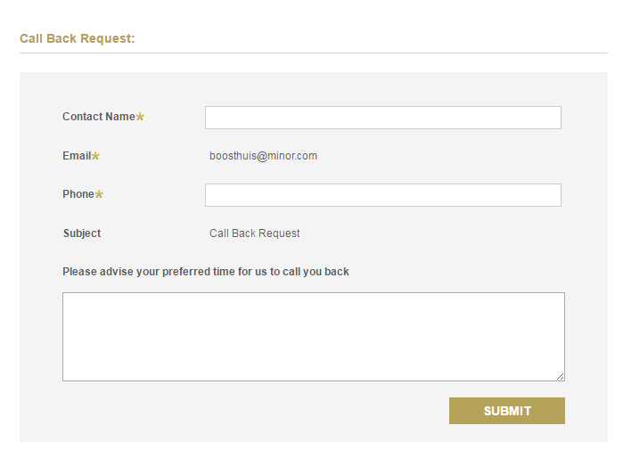
Call back requests online – Phản hồi yêu cầu trực tuyến

Slide 27
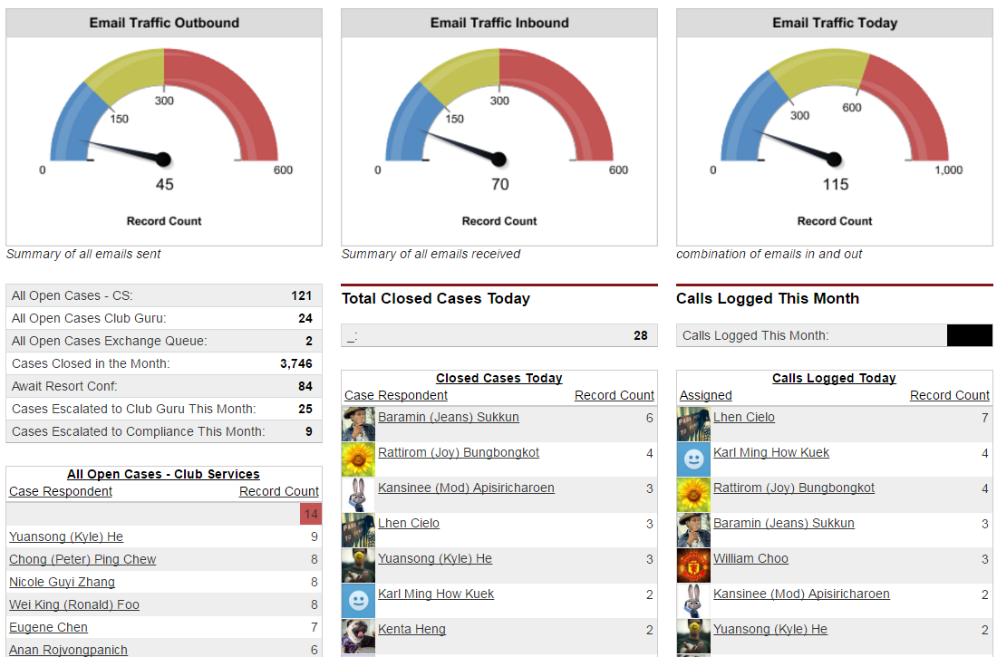
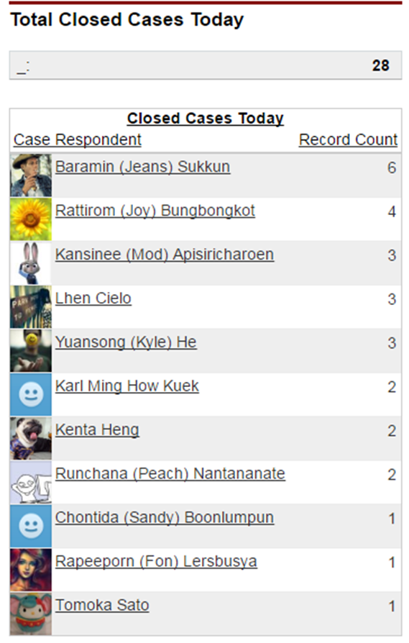
DASHBOARDS
Theo dõi các cấp độ của case và tái phân công một cách phù hợp
Hiệu suất của từng cá nhân

Slide 28
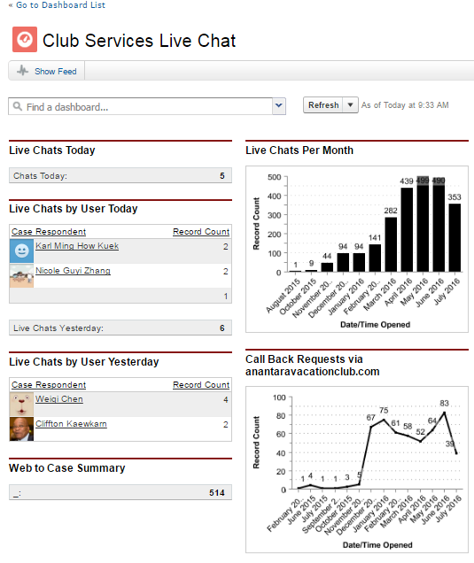
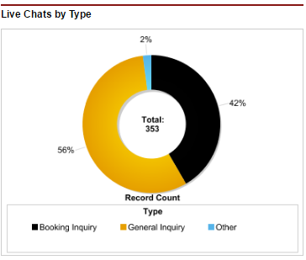
DASHBOARDS

Slide 29
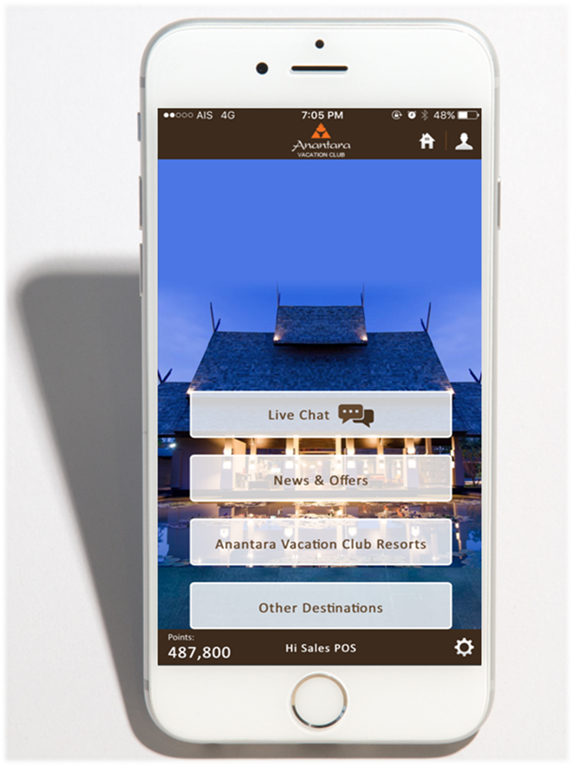
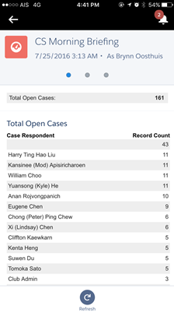
DASHBOARDS TRÊN ỨNG DỤNG GO

Slide 30
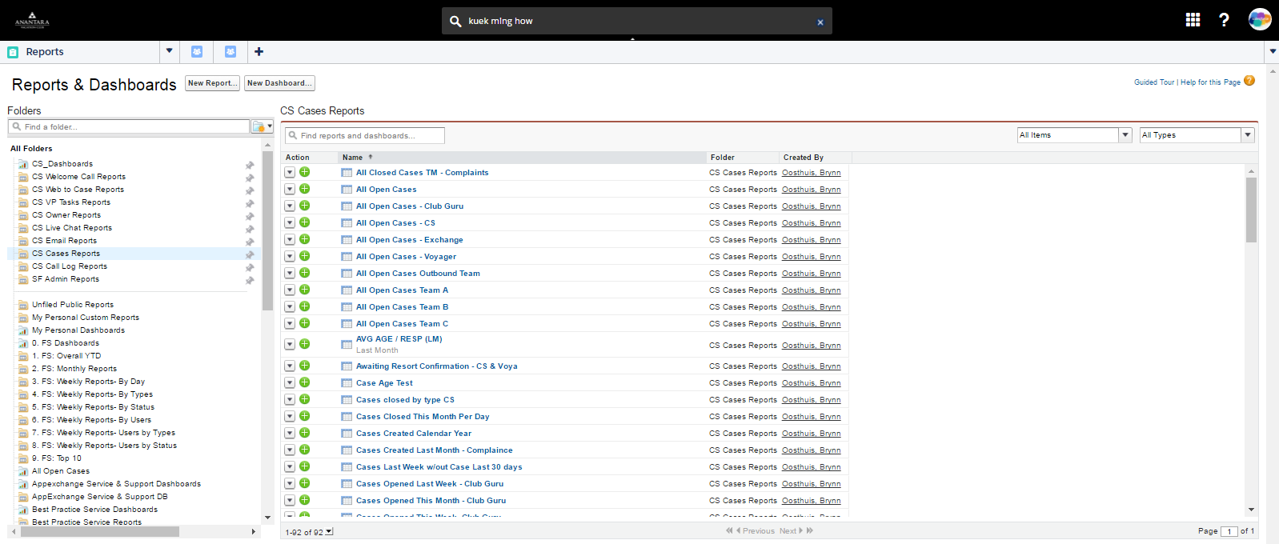
Reports – Báo cáo

Slide 31

Success & Growth – thành công & phát triển
Cải thiện trải nghiệm của khách hàng bằng cách
- Giảm thời gian phản hồi email từ 48 giờ xuống chỉ còn 4 đến 6 giờ làm việc
- Giảm một nửa thời gian xử lý case
- Giải quyết nhanh chóng các case có vấn đề
- Câu trả lời được chuẩn hóa thông qua các mẫu email có sẵn
- Phương thức giao tiếp hiện đại trực tuyến (Live Chat)
Báo cáo chính xác và trực tiếp làm giảm các tác vụ quản trị
Khả năng nhận biết nhân viên để đạt được hiệu quả tốt và tạo sự cạnh tranh nội bộ
Giải trình về quản lý cao hơn để gia tăng năng lực nhân viên
Tăng cường cộng tác nội bộ

Slide 32
CÁC USE CASE BỔ SUNG

Slide 33

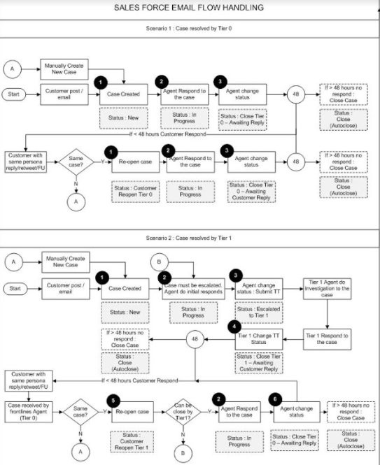
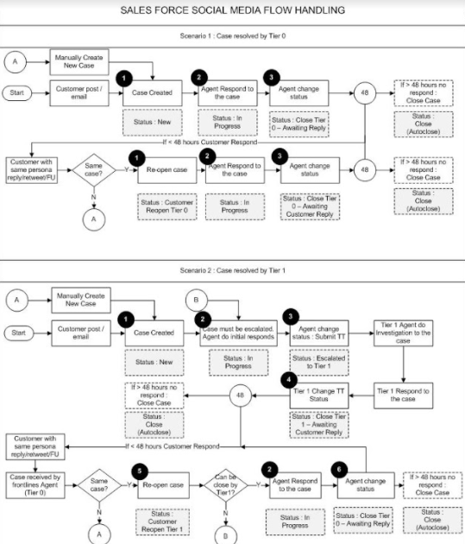
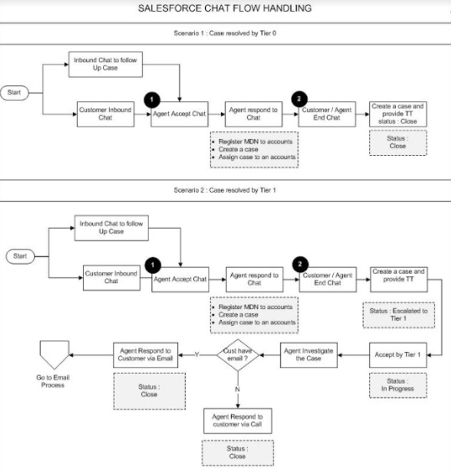

Smartfren cung cấp dịch vụ khách hàng tốt hơn và nhanh hơn
Tổng quan:
Với sự triển khai của chúng tôi, sau khi Go-Live, Smartfren đã giảm đáng kể thời gian phản hồi từ 3 giờ xuống còn 14 phút trong ngày đầu tiên Go-live. Người dùng được trao khả năng quản lý và giải quyết các case trên Twitter và Facebook một cách trực tiếp từ Service Cloud Console. Giải quyết case nhanh hơn và sự hài lòng của khách hàng cao hơn sau khi sử dụng Dịch vụ Khách hàng trên mạng Xã hội.
Điểm nhấn:
Triển khai Dịch vụ Cloud
Dịch vụ Khách hàng trên mạng Xã hội
Facebook
Twitter
Đại lý trực tuyến
Web-to-Case
Email-to-Case
Quản lý tri thức

Slide 34
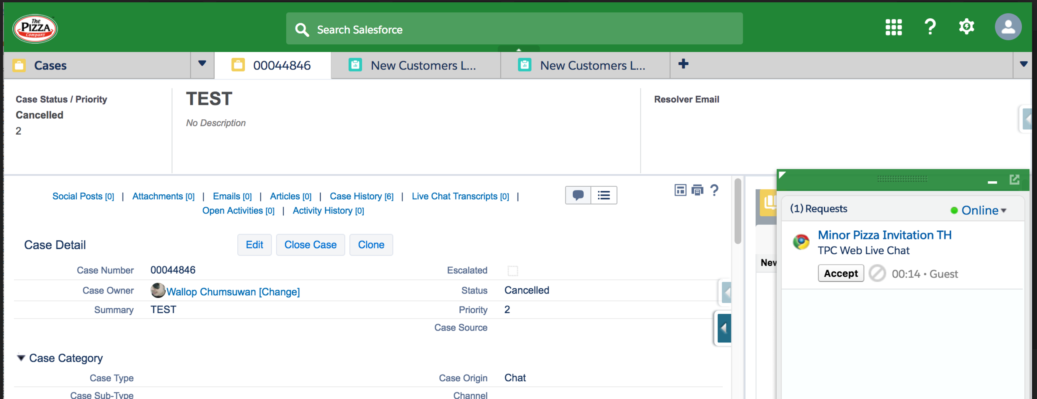
The Pizza Company bắt đầu với hệ thống Live Chat và Web to case
Tổng quan:
Công ty Pizza muốn nâng cao trải nghiệm của khách hàng để trở thành thương hiệu ưa thích. Họ tham gia với Beryl 8 để thực hiện Cloud Dịch vụ và Tiếp thị Cloud. Dịch vụ Cloud Live Agent giúp họ nâng cao dịch vụ khách hàng. Và với Tiếp thị đám mây, họ sẽ có thể cá nhân hóa các thông tin liên lạc của họ cho mỗi khách hàng và thưởng cho khách hàng trung thành và thu hút lại khách hàng đã mất.
Điểm nhấn:
Triển khai Marketing Cloud
Cài đặt Marketing Cloud
Email Studio
Xây dựng Danh bạ và đồng bộ dữ liệu
Xây dựng hành trình khách hàng
Marketing Cloud Connect
Hướng dẫn người dùng và quản trị viên
Lên kế hoạch IP Warm Up
Triển khai dịch vụ Cloud
Đại lý trực tuyến
Web to Case
Hướng dẫn người dùng

Slide 35
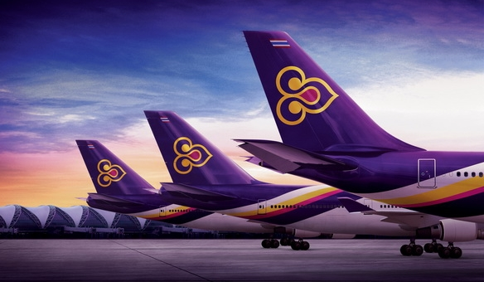





THAI Airways Cải thiện Hành trình khách hàng tại mọi “điểm chạm”
THAI Airways kết nối với Beryl8 để tìm ra câu trả lời cho giải pháp CRM mới của họ để phục vụ tốt hơn cho hành khách qua các điểm trải nghiệm khác nhau thông qua các chuyến bay của họ. Giải pháp được thực hiện bằng việc triển khai Service Cloud và Force.com cùng với các ứng dụng di động được tùy chỉnh cho phi hành đoàn và đội bảo trì máy bay để thực hiện dịch vụ và thu thập phản hồi của khách hàng. Sáng kiến này tập trung vào việc tích hợp và xây dựng một hồ sơ khách hàng duy nhất cũng như các thông tin bổ sung khác từ các nguồn dữ liệu khác nhau để hỗ trợ việc xử lý sự cố xảy ra hiệu quả trên tất cả các “điểm chạm” đảm bảo rằng trải nghiệm của hành khách liền mạch trong suốt hành trình với THAI Airways.
360 độ về hồ sơ khách hàng và khả năng tương tác khách hàng được tích hợp
Quản lý case với các quy tắc theo dõi và đẩy tác vụ theo chuẩn SLA
Khả năng hệ thống tri thức
Ứng dụng di động cho hoạt động dịch vụ trong chuyến bay
Ứng dụng di động tùy chỉnh để bảo trì máy bay
Phân tích nghiệp vụ thông qua Khả năng Báo cáo và Bảng điều khiển
Hợp tác thông qua Chatter

